Slide 1
География сабагы
11 класс

Slide 2
Тема:Азия
мамлекеттери

Slide 3
Азия мамлекеттеринин географиялык абалынын өзгөчөлүктөрү
Азия мамлекеттердин географиялык абалы
Мамлекеттик түзүлүшү
Саясий картасы
Азиянын региондорго бөлүнүшү
Азиянын жаратылышы,кең байлыгы
Агроклиматтык ресурсу, жер ресурсу
Азиянын калкы жана этникалык составы
Дин картасы
Калктын жыштыгы, калктын жайгашуусу
Экологиялык көйгөйлүү маселелер

Slide 4
Дүйнөлүк карта

Slide 5
Азиянын регионго бөлүнүшү
Батыш Азия
Түштүк Чыгыш Азия
Борбордук Азия
Чыгыш Азия
Түндүк Азия
Түштүк Азия

Slide 6
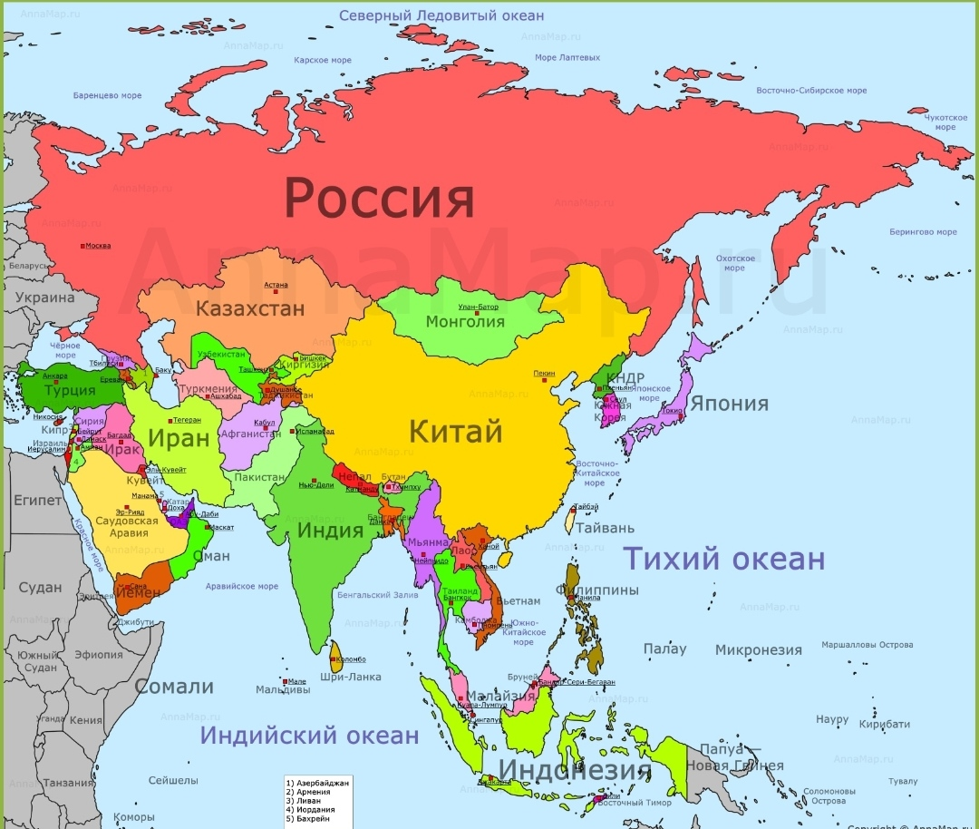
Азия мамлекеттеринин картасы

Slide 7
Жаратылыш ресурстары

Slide 8
Азия мамлекеттеринин калкы
Азия калкынын жалпы саны 4,6 млрд адамды түзɵт. Калктын орточо жыштыгы чарчы километрге 90 адам түура келет,60% ири шаарларда жашайт.
Азия континентинин дүйнɵлүк калктын болжолу менен 75% жашайт .
Жер планетасынын баардык 3 расасы кездешет.
Континентин калкынын этникалык курамы ɵтɵ ар түрдүү.
3 ири диндин мекени болуп саналат.

Slide 9
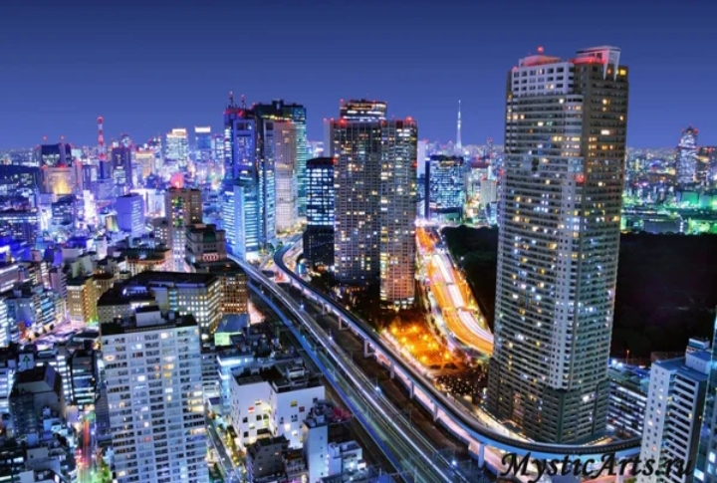
Калктын жайгашуусу
Калктын жайгашуусунда урбанизация процесси негизги болот.Шаар калкынын жогорку денгээлде ɵсүшү тез темпте ɵнүгүгɵ байланыштуу. Кытай жана Индия дүйнɵ жүзүндɵ калкынын саны боюнча 1 жана 2 орундарды алып келет, ошентсе да диаграмманын кɵрсɵтүүсү боюнча айыл калкы кɵбүрɵк орунду ээлейт.
Урбанизациянын даражалары:
Япония-80%
Кытай-35%
Индия-30%
Агломерация:
Токия-18,5 млн киши
Шанхай-13,4 млн киши
Калькутта-12 млн киши
Бомбей-11 млн киши

Slide 10
Калктын этникалык курамы жана диний түзүлүшү
Калктын курамынын түзүлүшү таатал. 1000ден ашык улут жана уруулар бар. Кɵп тилдүү (600 тил). Азиянын кɵпчүлүк ɵлкɵлɵрүндɵ кɵп улуттар жашайт. Мисалы:
Индия, Индонезия-150 улут
Филиппин-100 улут
Кытай-50 улут
Въетнам,Тайланд-30 улуттун түрлɵрү жашайт.
Диндий түзүлүшү:

Slide 11
Мамлекеттик түзүлүшү

Slide 12
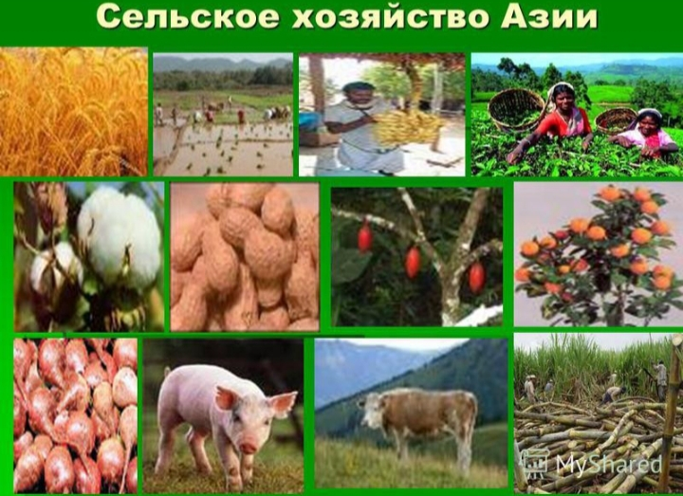
Экономикасынын ɵнүгүсү
Нефть жана газ өнөр жайы (Борбордук Азия, Батыш Азия, Түштүк Чыгыш Азия)
Түстүү металлургия жана оор металлургия (Индия, Япония, Кытай, Турция, Индонезия)
Таш көмүр жана темир рудасы ( Кытай , Индия)
Машина куруу, автомобиль, робот техникасы, электроника( Япония, Кытай,Түштүк Корея,Тайвань)
Химиялык өнɵр жай( Кытай, Индия, Япония, Малайзия).
Текстильдик өнɵр жай ( Борбордук Азия,Чыгыш Азия)
Тамак аш өнɵр жайы (Борбордук Азия, Түштүк Чыгыш Азия).

Slide 13
Азия мамлекетеринин экологиялык проблемасы

Slide 14
Азия мамлекеттери боюнча суроолор
География сабагында көп колдонулуп карталардын жыйындысын түзөт?
Азияны Европа бөлүгүнөн бөлүп турган дарыя?
Дүйнөдөгү эӊ чоӊ жарым арал?
Эӊ бийик фантан кайсы өлкөдө жайгашкан?
Дүйнөдөгү эӊ бийик чоку?
Териден жасалган идиш?
Япониянын борбору?
Өзбекистанга карамагындагы республика?
Дүйнөдөгү эӊ чоӊ көл?
Дүйнөдөгү эӊ кисинекей мамлекет?

